Slide 1
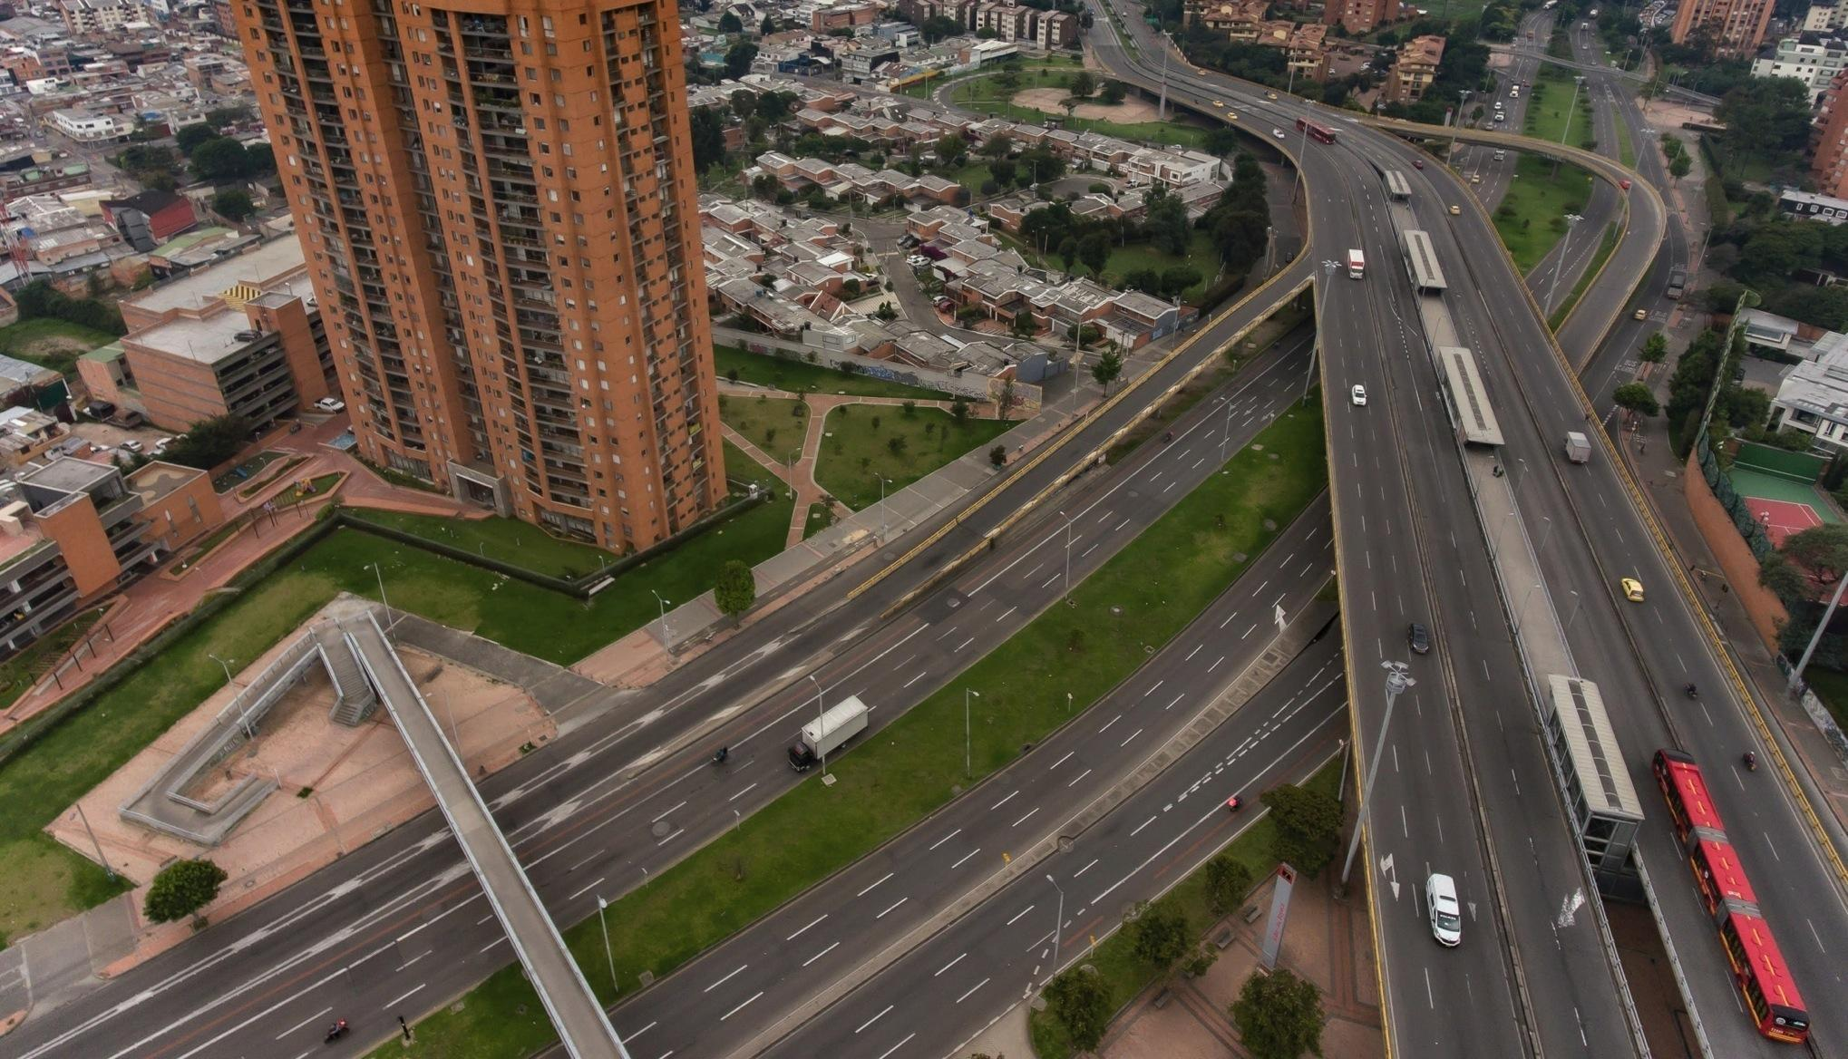
Comité Sectorial de Gestión y Desempeño del Sector Movilidad
Sesión ordinaria
Octubre 2022

Slide 2
Agenda
Verificación de quórum y declaración de la instalación de la sesión
Aprobación del orden del día
Seguimiento compromisos
Avances del plan de trabajo sectorial de MIPG (SDM-OAPI)
Ejecución Presupuestal (SDM-OAPI)
FET (SDM-STP)
Interoperabilidad (SDM-STP)
Plan de acción flota Conexión móvil (TMSA)
Modelación frente a las obras que adelantará la ciudad y los PMTS (SDM-DIM)
Varios

Slide 3
3. Seguimiento compromisos

Slide 4
Compromisos
01
Se envió correo el 27 de septiembre de 2022 con el entregable (versión larga y corta) sobre análisis realizados por WRI en el marco del apoyo de Bloomberg.
SDM
Enviar análisis realizados por la WRI frente a la siniestralidad y los Planes de Manejo de Tránsito (PMT) aprobados.
02
Programada para esta sesión.
SDM
Presentar ejercicio de modelación frente a las obras que adelantará la ciudad y los PMTS.

Slide 5
4. Avances Plan de Trabajo Sectorial MIPG

Slide 6
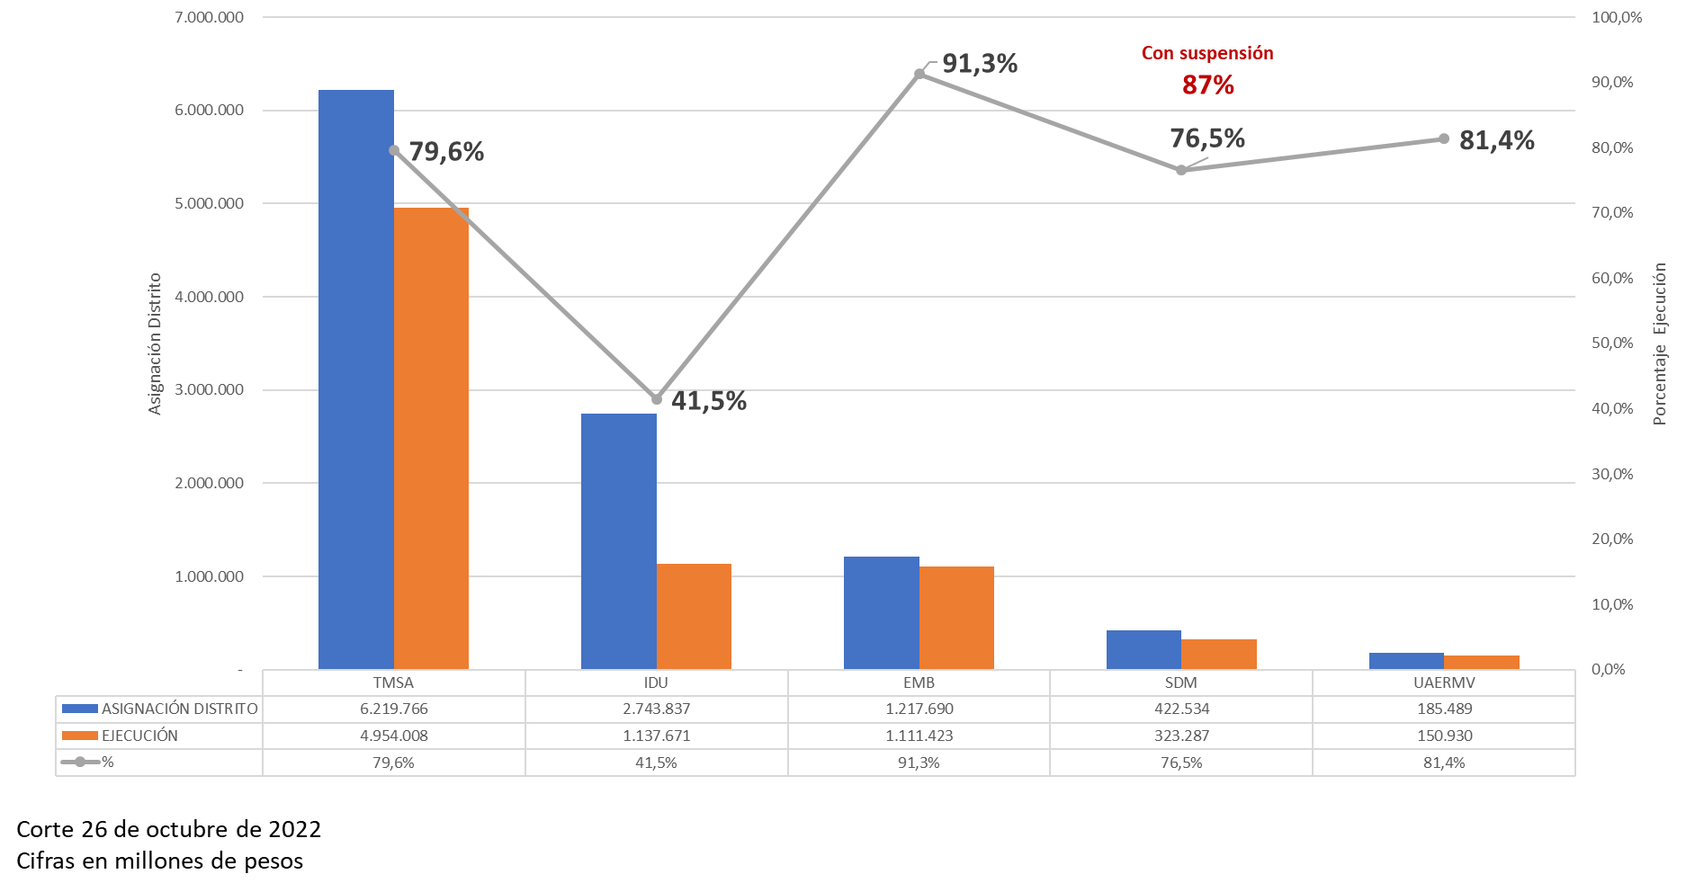
5. Ejecución Presupuestal

Slide 8
5. Ejecución Presupuestal

Slide 9
Gracias

